Slide 1


2021
汇编语言备考经验分享

Slide 2
必备知识
目录 CONTENT
02
01
考试准备

Slide 3
ONE
必备知识

Slide 4

1
2
3
4
数的表示和运算
寄存器
地址和寻址方式
汇编程序的编写

Slide 5
数的表示和运算
二进制：二进制的表示元素是0和1，书写时，在数据后面紧跟一个字母B，如：0101B
八进制：八进制的表示元素是：0-7，书写时，在数据后面紧跟字母Q，如1234Q
十六进制：基本元素是0-9，A-F，其中A-F依次代表10-15
▮书写时，数据后面紧跟字母H，当十六进制的第一个字符是字母时，在其前面必须添加一个“0”
掌握与或非，求补，译为运算（结合指令，最好要知道标志位的相关变化）

Slide 6
寄存器
4个数据寄存器：AX,BX,CX,DX，每个寄存器又可分为2个8位寄存器
2个变址寄存器：DI和SI
2个指针寄存器：SP和BP（1）BP为基指针寄存器，用它可直接存取堆栈中的数据 （2）SP为堆栈指针寄存器，用它只可访问栈顶
4个段寄存器：ES,DS,CS,SS
1个标志寄存器:FLAG
1个指令指针寄存器:IP
CS —— IP DS —— BX，SI，DI ES —— DI SS —— SP，BP
Mul,Div,串操作等固定搭配

Slide 7
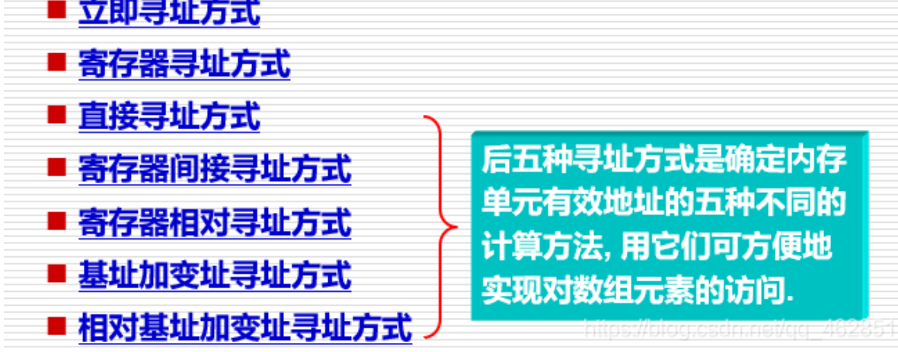
地址和寻址方式

Slide 8
地址和寻址方式
寻址方式
立即数寻址方式：就是源操作数是一个数字。优点 不需要访存，速度快；缺点 不可以修改，通用性差。目的操作书不可以是立即数
寄存器寻址方式：mov ax，bx这种。可以用通用寄存器和段寄存器，但不能用专用寄存器（IP\FLAG）。操作数在CPU中，也不需要访存。
高级语言中的x=y，用汇编写需要mov ax，y ，mov x，ax
直接寻址方式：操作数为存储单元，比如mov ax，[100H]这种。默认段地址是DS。
假设X为定义的符号地址，那么mov ax，X就跟mov ax，[X]一样了
寄存器间接寻址：一个操作数只有一个间址寄存器，如mov ax，[BX]
寄存器相对寻址：mov ax，[bx+100H]；mov ax，[bx][100H]；mov ax，100H[ax]表示的是一样的
基址变址寻址方式：基址寄存器BX\BP，变址寄存器SI\DI
相对基址加变址：三个相加

Slide 9
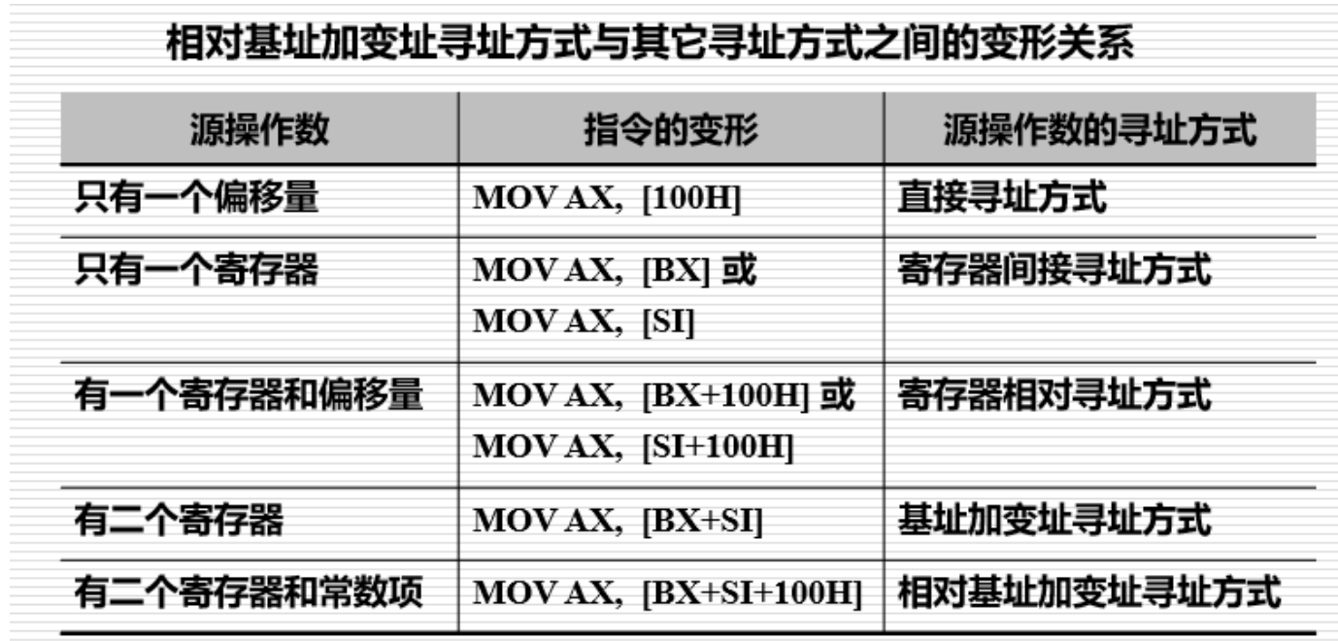
地址和寻址方式
1.立即寻址方式：MOV AH,80H ADD AX,1234H
2.寄存器寻址方式 ：MOV AH,BH
3.直接寻址方式：MOV AX,[1234H]
4.寄存器间接寻址方式：MOV BX,[DI]
5.寄存器相对寻址方式：MOV BX,[SI+100H]
6.基址加变址寻址方式：MOV BX,[BX+SI]
7.相对基址加变址寻址方式：MOV BX,[BX+SI+100H]

Slide 10
汇编程序的编写
指令系统是CPU指令的集合，CPU除了具有计算功能的指令外，还有一些实现其他功能的指令，也有为某种特殊的应用而增设的指令。
指令按其功能分成以下几大类：数据传送指令、标志位操作指令、算术运算指令、逻辑运算指令、移位操作指令、位操作指令、比较运算指令、循环指令、转移指令、条件设置字节指令、字符串操作指令、ASCII-BCD码运算调整指令和处理器指令等。

Slide 11
TWO
考试准备

Slide 12
考试准备
开卷考试，遇到要背的直接抄书上
手抄几个完整的程序
翻看过去的实验
买卷子做，做就完事了
（老师的网站上有很多复习资料，
学有余力的同学可以下载看）

Slide 13
感谢观赏
THANK YOU

Slide 14
点击此处输入您的标题
标题文本预设
标题文本预设
此部分内容作为文字排版占位显示（建议使用主题字体）
此部分内容作为文字排版占位显示（建议使用主题字体）
标题文本预设
标题文本预设
此部分内容作为文字排版占位显示（建议使用主题字体）
此部分内容作为文字排版占位显示（建议使用主题字体）
标题文本预设
80
标题文本预设
55
标题文本预设
60
标题文本预设
37

Slide 15
点击此处输入您的标题
01
02
标题文本预设
标题文本预设
二进制：二进制的表示元素是0和1，书写时，在数据后面紧跟一个字母B，如：0101B
八进制：八进制的表示元素是：0-7，书写时，在数据后面紧跟字母Q，如1234Q
十六进制：基本元素是0-9，A-F，其中A-F依次代表10-15
▮书写时，数据后面紧跟字母H，当十六进制的第一个字符是字母时，在其前面必须添加一个“0”
————————
此部分内容作为文字排版占位显示（建议使用主题字体）,此部分内容作为文字排版占位显示（建议使用主题字体）,此部分内容作为文字排版占位显示（建议使用主题字体）。
03
04
标题文本预设
标题文本预设
此部分内容作为文字排版占位显示（建议使用主题字体）,此部分内容作为文字排版占位显示（建议使用主题字体）,此部分内容作为文字排版占位显示（建议使用主题字体）。
此部分内容作为文字排版占位显示（建议使用主题字体）,此部分内容作为文字排版占位显示（建议使用主题字体）,此部分内容作为文字排版占位显示（建议使用主题字体）。

Slide 16
THREE
点击输入标题标题文字

Slide 17
点击此处输入您的标题
标题文本预设
此部分内容作为文字排版占位显示（建议使用主题字体） 如需更改请在（设置形状格式）菜单下（文本选项）中调整
70%
80%
标题文本预设
标题文本预设
70%
50%
30%
20%
此部分内容作为文字排版占位显示 （建议使用主题字体）
此部分内容作为文字排版占位显示 （建议使用主题字体）
2014
2010
2008
2001

Slide 18
点击此处输入您的标题
1
2
3
4
标题文本预设
标题文本预设
标题文本预设
标题文本预设
此部分内容作为文字排版占位显示 （建议使用主题字体）
此部分内容作为文字排版占位显示 （建议使用主题字体）
此部分内容作为文字排版占位显示 （建议使用主题字体）
此部分内容作为文字排版占位显示 （建议使用主题字体）

Slide 19
点击此处输入您的标题
标题文本预设
标题文本预设
标题文本预设
此部分内容作为文字排版占位显示 （建议使用主题字体）
此部分内容作为文字排版占位显示 （建议使用主题字体）
此部分内容作为文字排版占位显示 （建议使用主题字体）
标题文本预设
标题文本预设
标题文本预设

Slide 20
FOUR
点击输入标题标题文字

Slide 21
点击此处输入您的标题
标题文本预设
标题文本预设
标题文本预设
标题文本预设
标题文本预设
标题文本预设

Slide 22
点击此处输入您的标题
标题文本预设
标题文本预设
此部分内容作为文字排版占位显示 （建议使用主题字体）
标题文本预设
此部分内容作为文字排版占位显示 （建议使用主题字体）
此部分内容作为文字排版占位显示 （建议使用主题字体）
80%
70%
35%
60%
50%
15%
标题文本预设
标题文本预设
标题文本预设
标题文本预设
标题文本预设
标题文本预设
标题文本预设
标题文本预设
标题文本预设
此部分内容作为文字排版占位显示 （建议使用主题字体）
此部分内容作为文字排版占位显示 （建议使用主题字体）
此部分内容作为文字排版占位显示 （建议使用主题字体）

Slide 23
点击此处输入您的标题
标题文本预设
此部分内容作为文字排版占位显示 （建议使用主题字体）
标题文本预设
此部分内容作为文字排版占位显示 （建议使用主题字体）
标题文本预设
此部分内容作为文字排版占位显示 （建议使用主题字体）
标题文本预设
此部分内容作为文字排版占位显示 （建议使用主题字体）

